Slide 1
Мікропроцесорнийпристрій для контролю плазмохімічного травлення мікроструктур
Виконав: ст. гр. МЕ – 14 сп
Коломієць В. І.
Керівник: к.ф-м.н., доцент кафедри електроніки
Кравченко Ю. С.

Slide 2
Актуальнысть
Питання ефективності контролю в мікроелектронній плазмохімічній технології, яка на даний час практично безальтернативно забезпечує точність відтворення функціонального рельєфного рисунку на кремнієвих пластинах до 300 мм на рівні до 0,13 мкм, пов’язане з суттєвим зменшенням розмірів функціональних елементів інтегральних мікросхем і їх ущільненням в межах самої мікросхеми. Тому необхідність розробки теоретичних підходів до створення радіовимірювальних оптичних перетворювачів з частотним виходом на основі реактивних властивостей напівпровідникових приладів з від'ємним опором, а також розробки схем, конструкцій, експериментального дослідження параметрів, оцінюванню їх метрологічних характеристик, розробки мікропроцесорної системи вимірювання величини освітленості в промисловості з використанням радіовимірювальних оптичних перетворювачів є актуальним у наш час.

Slide 3
Мета роботи
Метою роботи є підвищення ефективності оптичних методів контролю процесу плазмохімічного травлення мікроструктур за рахунок універсалізації метода емісійно-спектрального контролю.
Задачі дослідження:
проаналізувати сучасний стан методів контролю процесу плазмохімічного травлення мікроструктур, провести оцінку їх переваг та недоліків;
провести розробку електронного пристрою для контрою плазмохімічного травлення мікроструктур;
провести схемотехнічне моделювання пристрою;
розробити друковану плату пристрою;
запропонувати заходи безпеки під час проведення розробки електронного пристрою для контрою плазмохімічного травлення мікроструктур.
Предметом дослідження являються основні параметри та характеристики пристрою контролю.

Slide 4
Об’єктом дослідження є процес перетворення оптичного випромінювання плазми в частотний інформаційний сигнал.
Методи дослідження:
аналіз літературних джерел;
математичне моделювання.
Публікація результатів БДР
За результатами досліджень, подана заявка заявка на отримання патенту України на корисну модель.

Slide 5
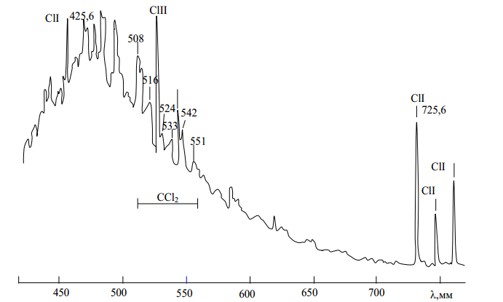
Спектр випромінювання плазми постійного струму в CCl4, в області 400 – 800 нм; р = 60 Па, j = 4 мА/см²

Slide 6
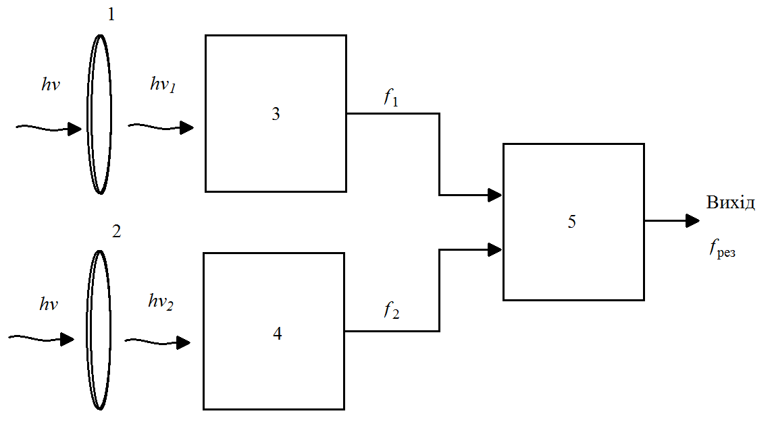
Структурна схема мікропроцесорного пристрою контролю процесу плазмохімічного травлення мікроструктур

Slide 7
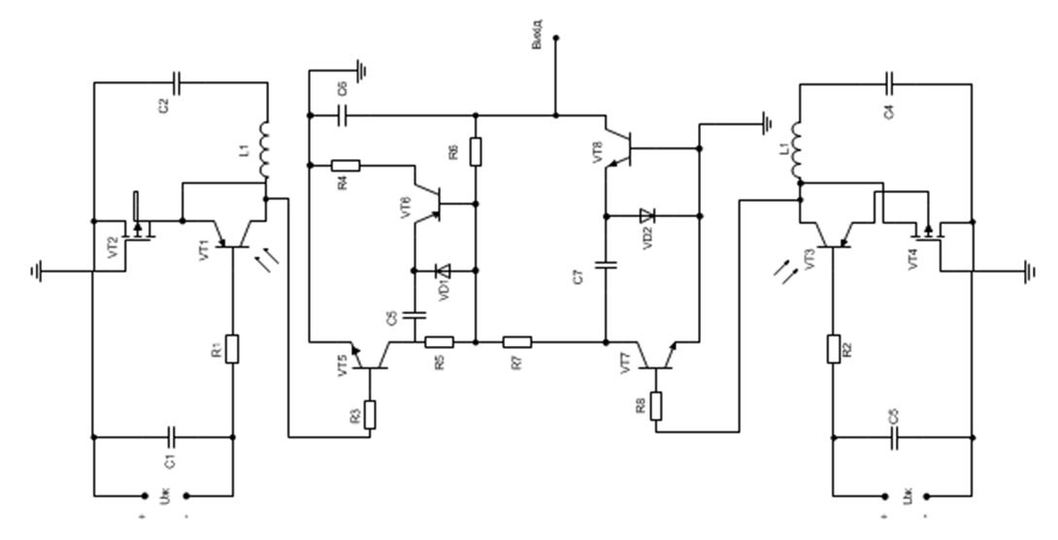
Схема електрична принципова

Slide 8
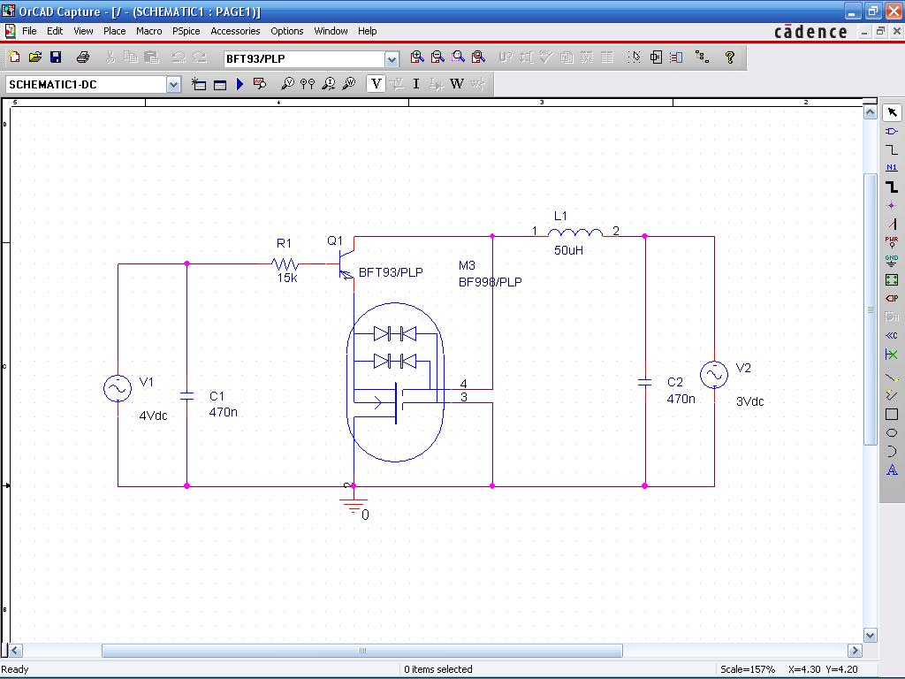
Схема частотного генератора на основі біполярного та МДН-транзисторів

Slide 9
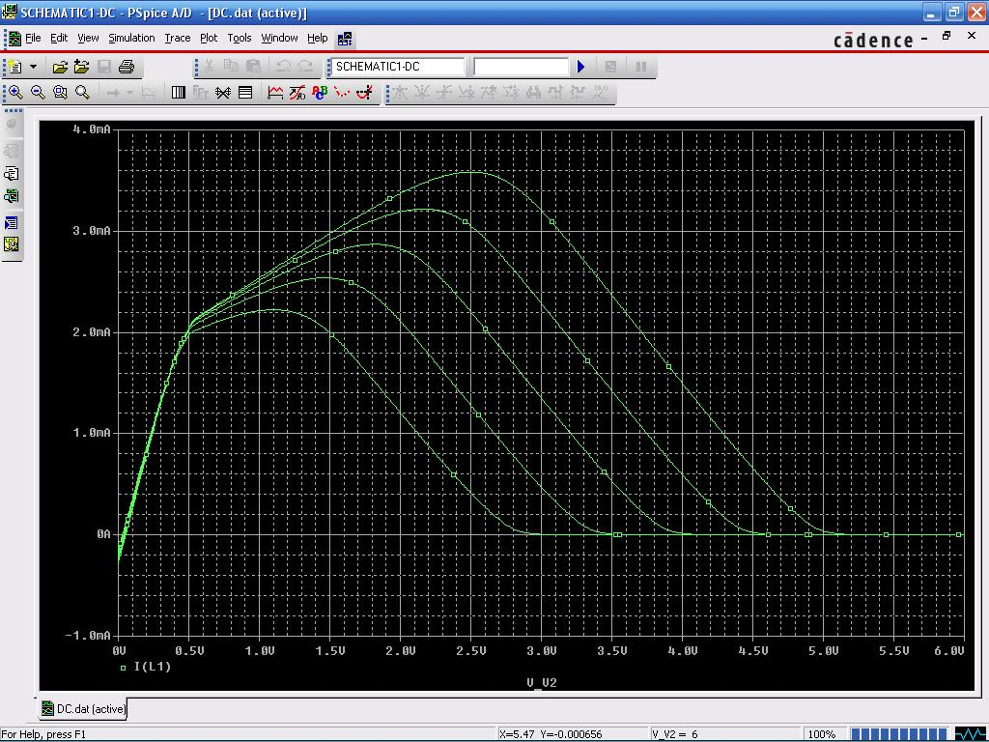
Статичні ВАХ генератора

Slide 10
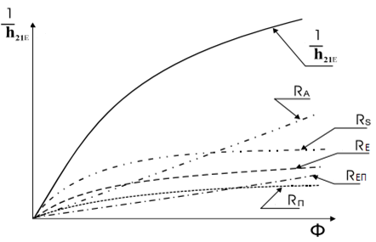
залежність зміни зворотного коефіцієнта передачі струму транзистора і його складових від оптичного випромінювання

Slide 11
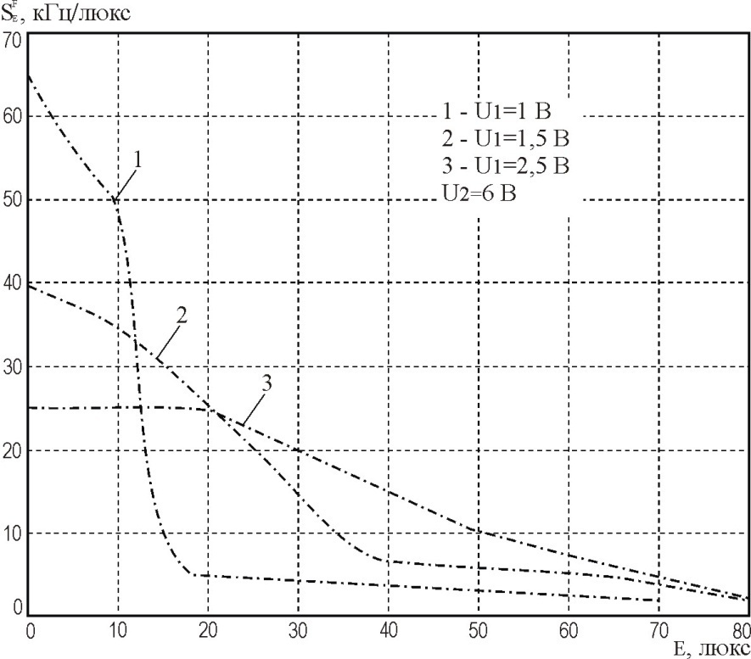
Залежність чутливості оптичного перетворювача з біполярним транзистором від величини освітленості

Slide 12
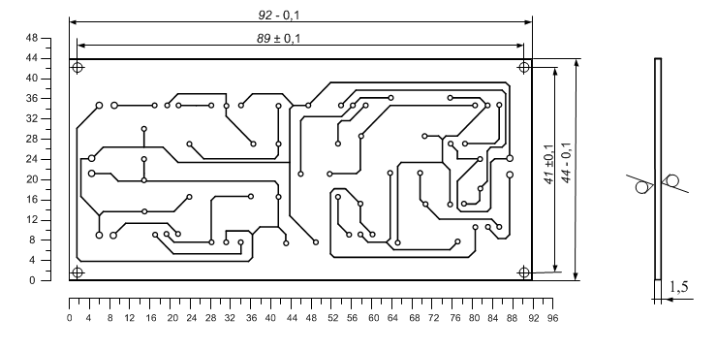
Друкована плата

Slide 13
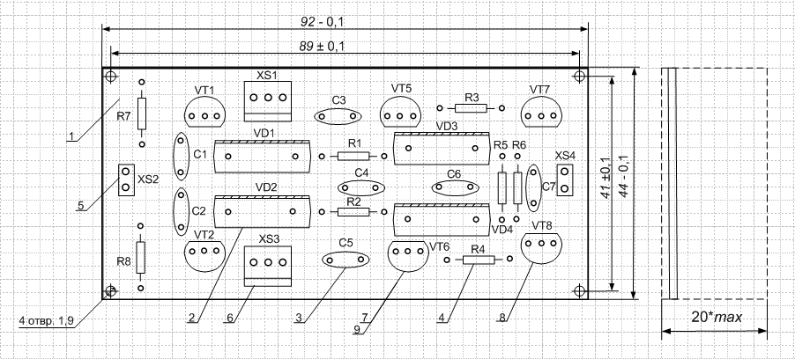
Складальне креслення

Slide 14
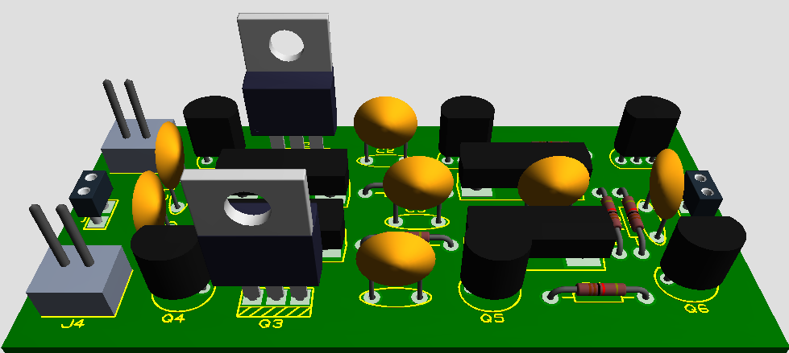
З-D вигляд плати

Slide 15
ВИСНОВКИ
На основі аналізу літературних джерел показано, що одним з найбільш перспективних методів визначення часу тривалості плазмохімічного травлення є метод емісійної спектроскопії, який забезпечує оперативне отримання інформації про процеси в газовому розряді і вирізняється високою чутливістю та надійністю.
З метою підвищення ефективності методу емісійної спектроскопії запропоновано універсальний спосіб здійснення контролю процесу плазмохімічного травлення мікроструктур в якому власне оптичне випромінювання плазми розділяють за допомогою вузькосмугових фільтрів на інформативне і фонове, за допомогою оптичних частотних перетворювачів перетворюють в електричні частотні сигнали, частота яких залежить від інтенсивності випромінювання, а самі частотні сигнали порівнюють між собою і за величиною різниці частот визначають момент закінчення процесу плазмохімічного травлення.
Запропоновано електричну принципову схему пристрою на базі двох частотних перетворювачів з чутливим елементом з чутливим елементом у вигляді фото резистора.
Показано, що оптичний перетворювач має чутливість в межах від 64 до 5 кГц/люкс, максимальну чутливість оптичний перетворювач має при напрузі живлення 1 В та напрузі керування 6 В.
Розроблено друковану плату пристрою для контролю процесу плазмохімічного травлення мікроструктур.

